Slide 1
《数据科学理论与实践》之 案例及实践
朝乐门
中国人民大学
chaolemen@ruc.edu.cn

Slide 2
6.3 数据可视化
朝乐门
中国人民大学
chaolemen@ruc.edu.cn

Slide 3
（1）数据准备
▼第6章 【典型案例及实践】
6.3 数据可视化
In[1]:
import pandas as pd
import os
os.chdir(r'C:\Users\soloman\clm')
print(os.getcwd())
C:\Users\soloman\clm

Slide 4
（1）数据准备
▼第6章 【典型案例及实践】
6.3 数据可视化
In[2]:
import pandas as pd
salaries=pd.read_csv('salaries.csv',index_col=0)#注意此处读入数据路径要和自己的数据文件实际存放路径一致

Slide 5
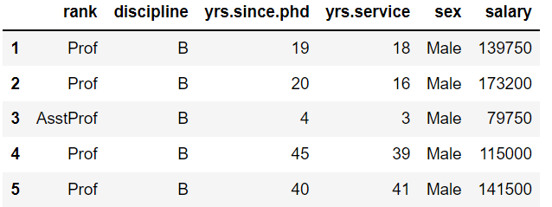
（1）数据准备
▼第6章 【典型案例及实践】
6.3 数据可视化
In[3]:
salaries.head()
Out[3]:

Slide 6
（2）导入Python包
▼第6章 【典型案例及实践】
6.3 数据可视化
In[4]:
import matplotlib.pyplot as plt
import seaborn as sns
%matplotlib inline

Slide 7
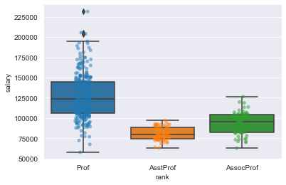
（3） 可视化绘图
▼第6章 【典型案例及实践】
6.3 数据可视化
sns.set_style('darkgrid')
sns.stripplot(data=salaries,x='rank',y='salary',jitter=True,alpha=0.5)
sns.boxplot(data=salaries,x='rank',y='salary')
In[5]:
Out[5]:

Slide 8



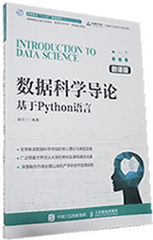
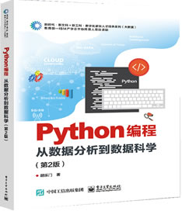
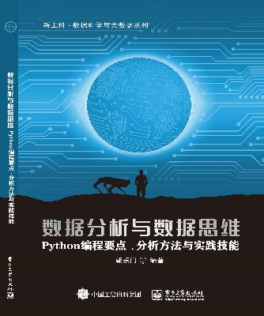
▼第6章【典型案例及实践】
►结束
chaolemen
@
ruc.edu.cn
参考书目
微信公众号
主讲人联系方式
主讲人微信

